Slide 1

Algoritmo Genético Multiobjetivo para la Optimización de la Distribución de Ayuda Humanitaria en Caso de Desastres Naturales en el Perú
Robert Alonso Aduviri Choque

Slide 2
Agenda
Problemática
Objetivos y resultados esperados
Alcance
Resultados

Slide 3
Problemática

Slide 4
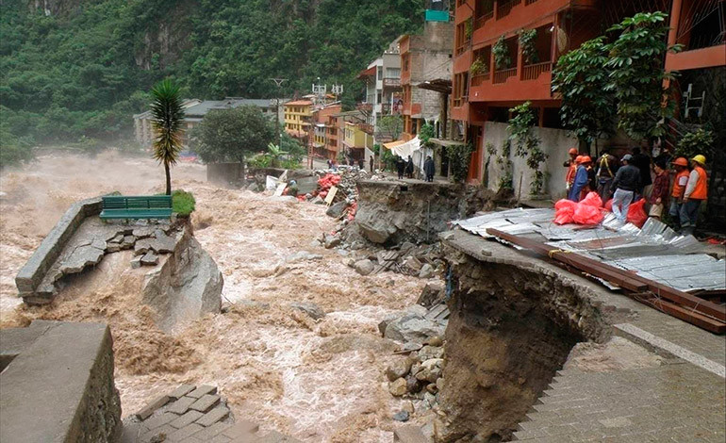
Desastres y Fenómenos Naturales

Slide 5
El terremoto de Pisco (2007)
434 mil 614 personas damnificadas
221 mil 60 personas afectadas
596 fallecidos
93 mil 708 viviendas destruidas o inhabitables
Pérdidas millonarias en daños materiales, infraestructura educativa, de salud, transportes, agricultura, entre otros
Movilización de un aproximado de 15 mil toneladas de ayuda humanitaria.

Slide 6
El terremoto de Pisco (2007)
434 mil 614 personas damnificadas
221 mil 60 personas afectadas
596 fallecidos
93 mil 708 viviendas destruidas o inhabitables
Pérdidas millonarias en daños materiales, infraestructura educativa, de salud, transportes, agricultura, entre otros
Movilización de un aproximado de 15 mil toneladas de ayuda humanitaria.

Slide 7
Objetivos y resultados esperados

Slide 8
El terremoto de Pisco (2007)
434 mil 614 personas damnificadas
221 mil 60 personas afectadas
596 fallecidos
93 mil 708 viviendas destruidas o inhabitables
Pérdidas millonarias en daños materiales, infraestructura educativa, de salud, transportes, agricultura, entre otros
Movilización de un aproximado de 15 mil toneladas de ayuda humanitaria.

Slide 9
Formulación del problema

Slide 10
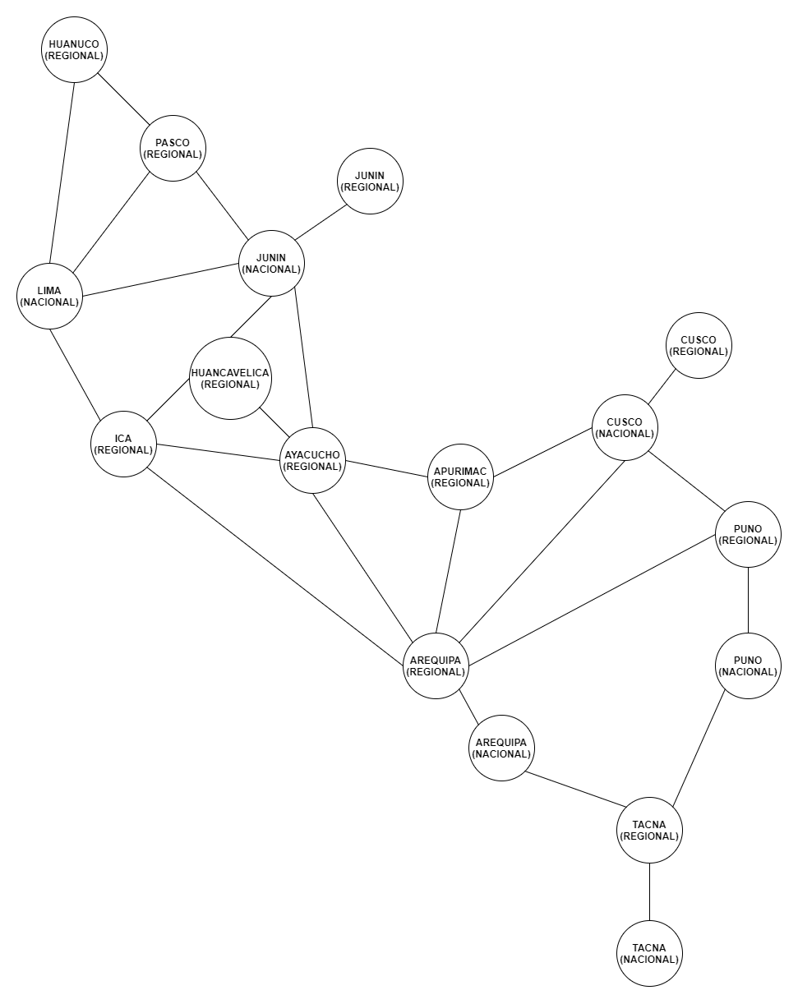
Red de almacenes (INDECI)

Slide 11

Logística humanitaria

Slide 12



Logística humanitaria

Slide 13
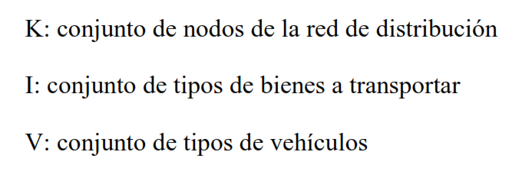



Conjuntos (entidades)

Slide 14
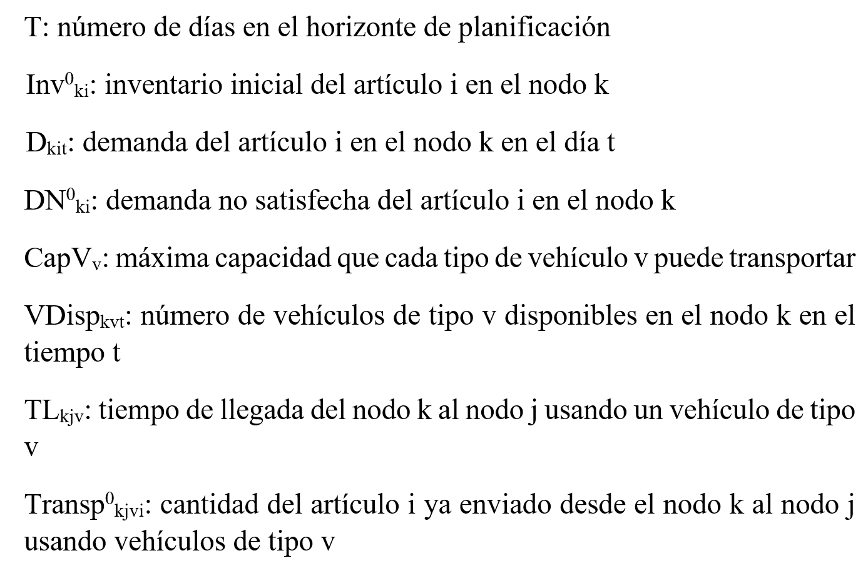
Parámetros (1)

Slide 15

Parámetros (2)

Slide 16
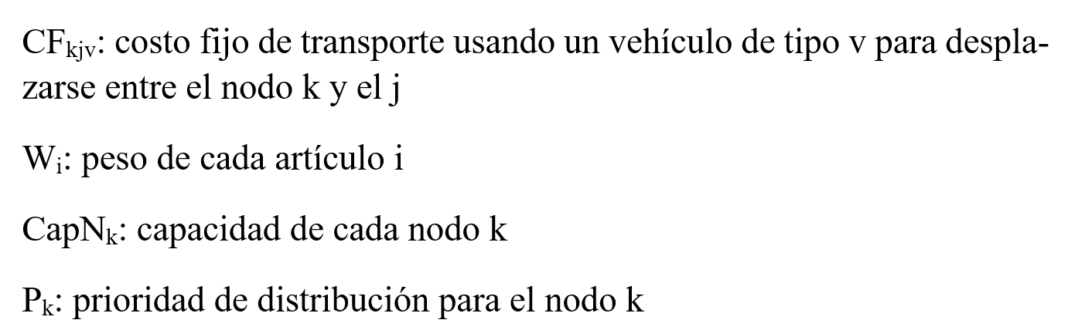
Parámetros (3)

Slide 17
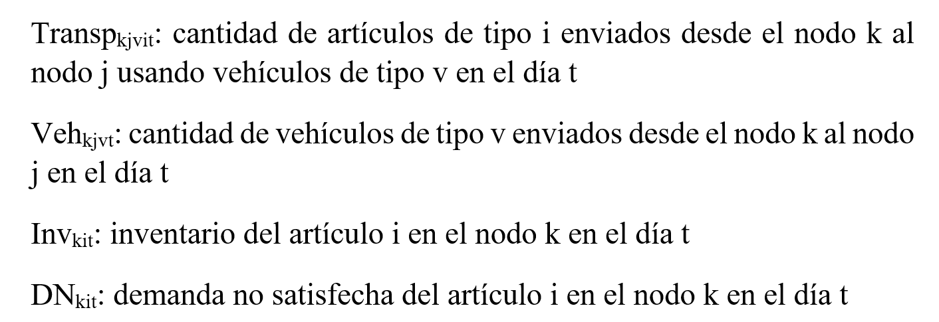
Variables de decisión
?
?

Slide 18
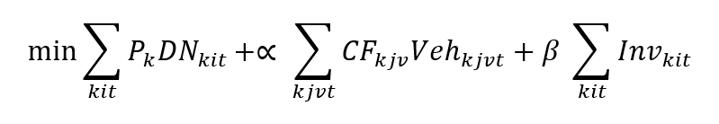

Función objetivo

Slide 19
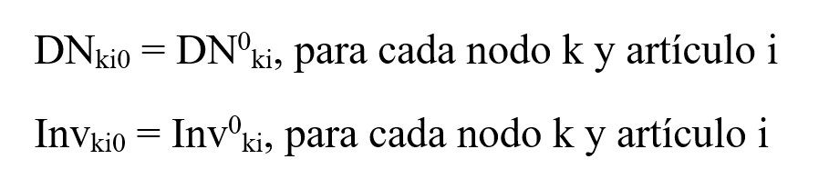
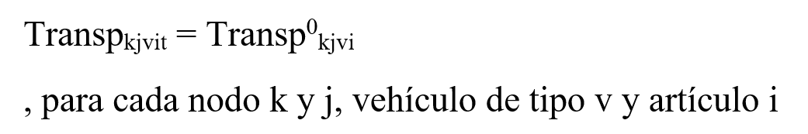
Restricciones (1)

Slide 20
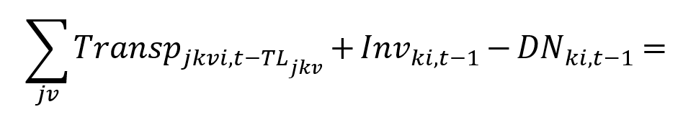
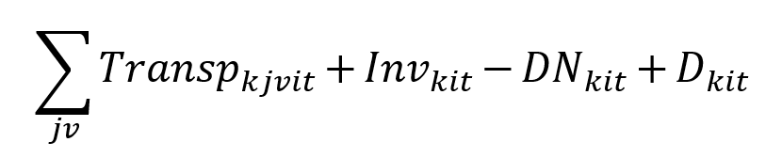
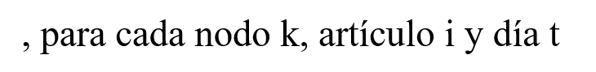
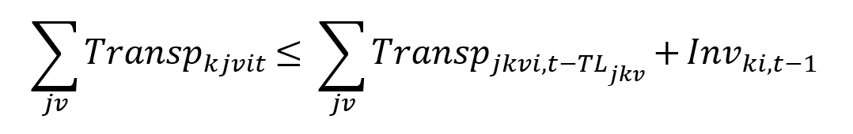
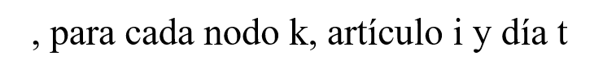

Restricciones (2)

Slide 21
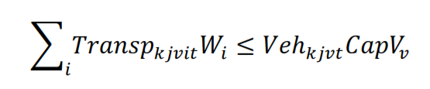
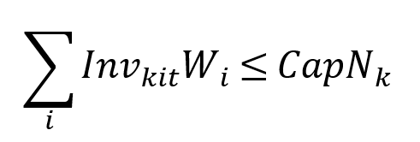
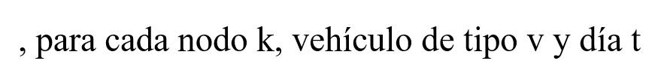
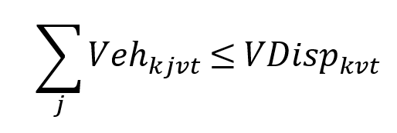
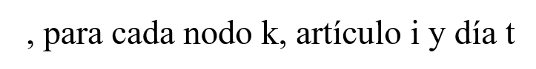
Restricciones (3)

Slide 22
Objetivos y resultados esperados

Slide 23
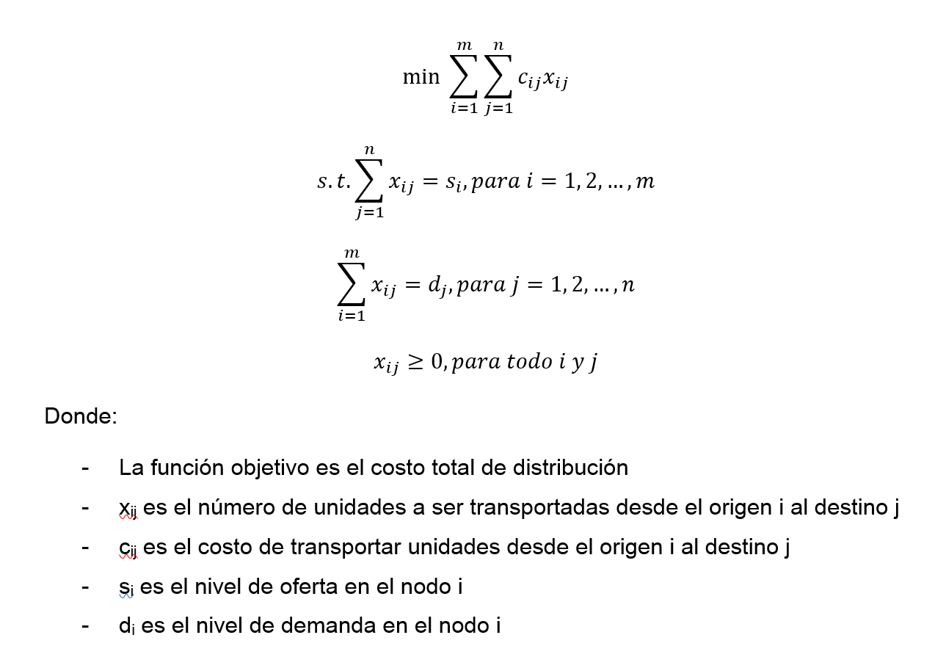

Slide 24
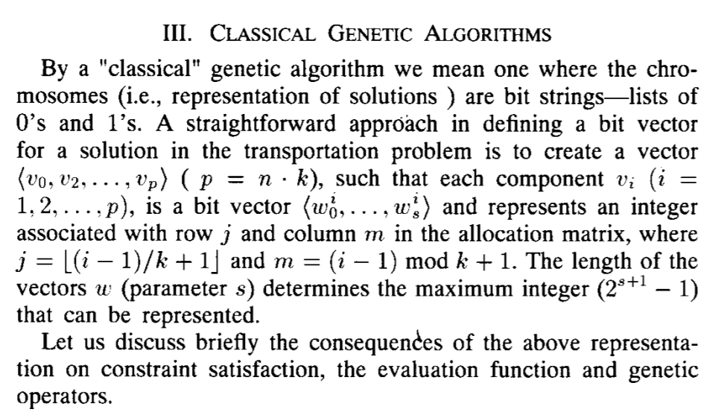
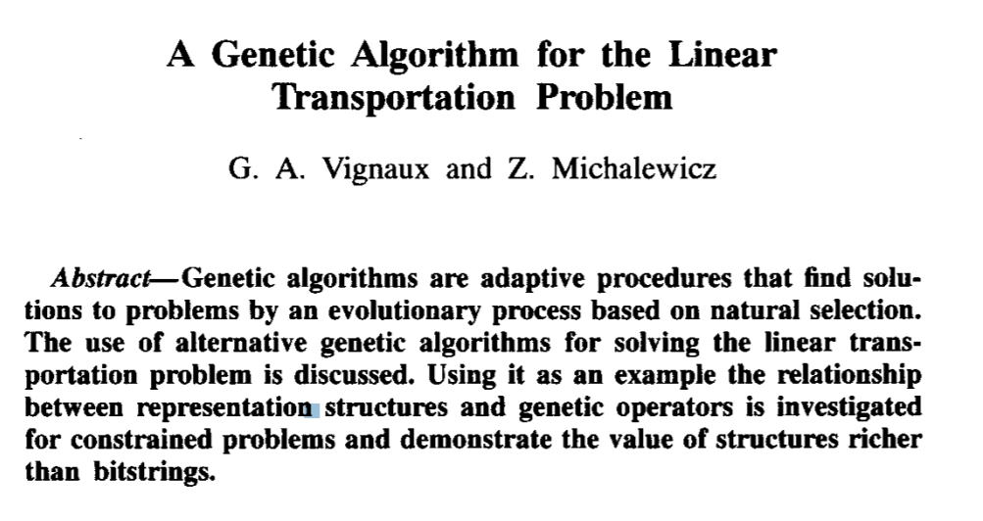
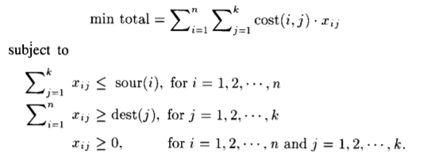
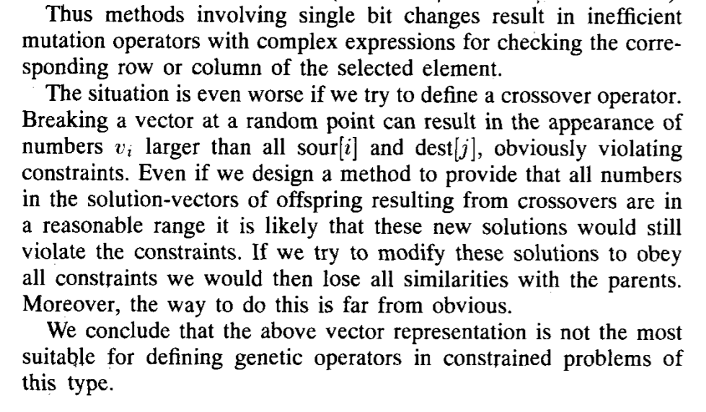

Slide 25
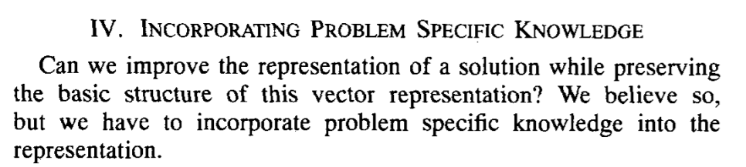
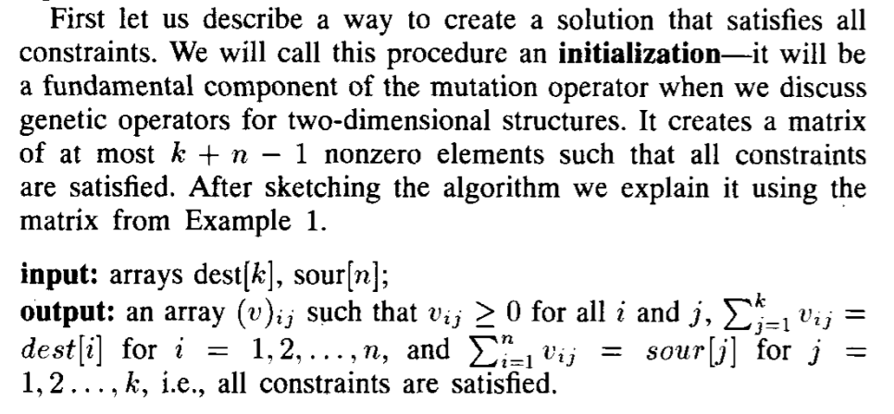
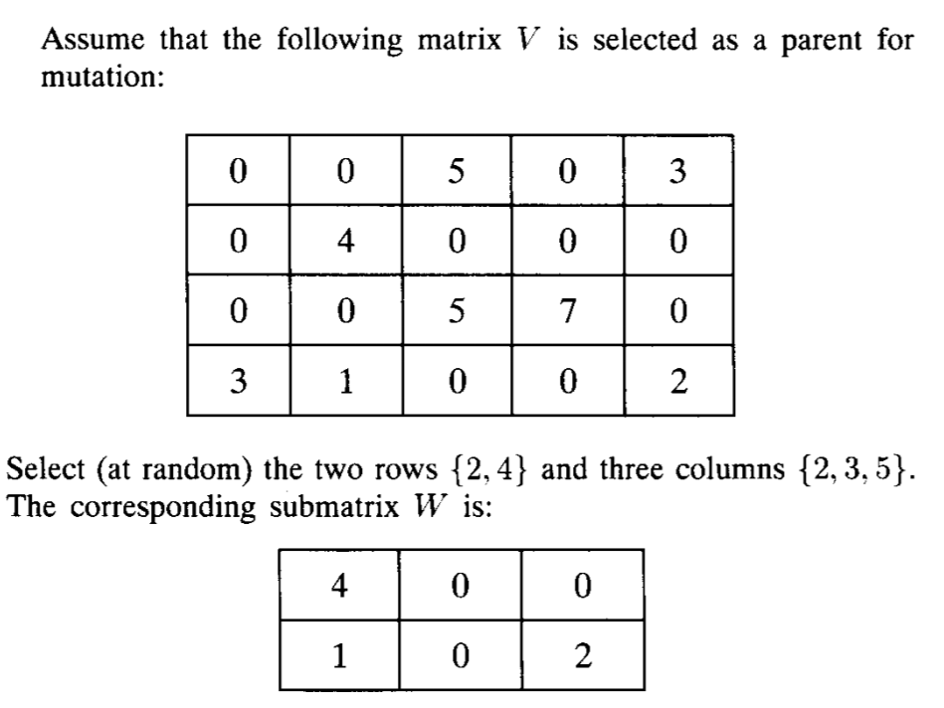
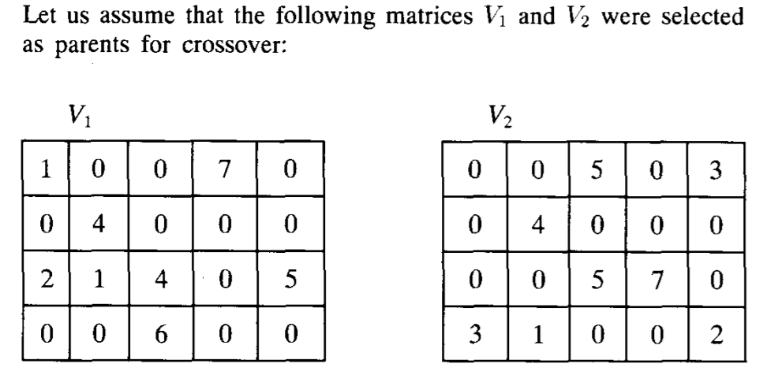

Slide 26
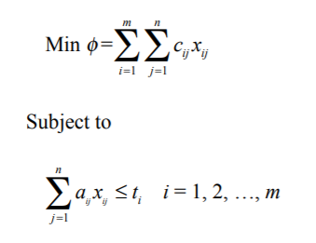
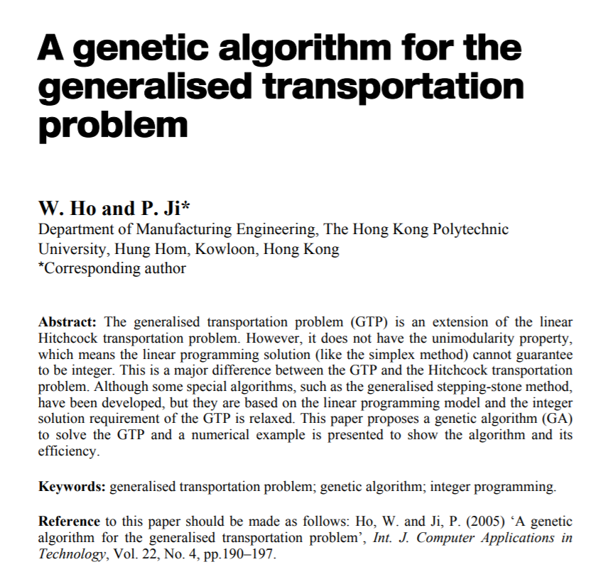
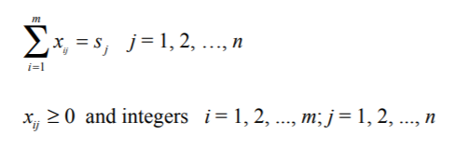
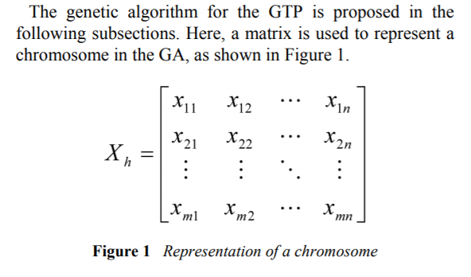

Slide 27
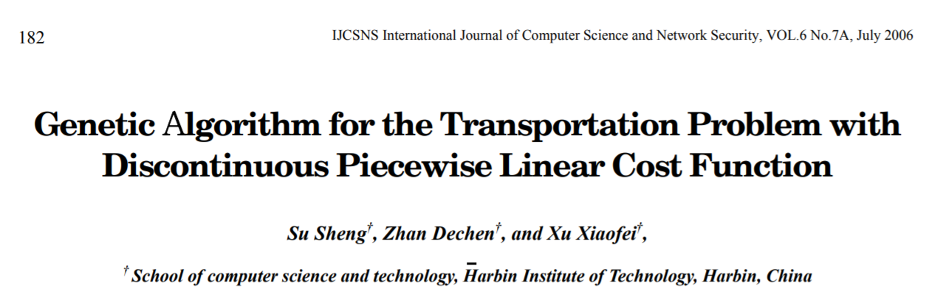
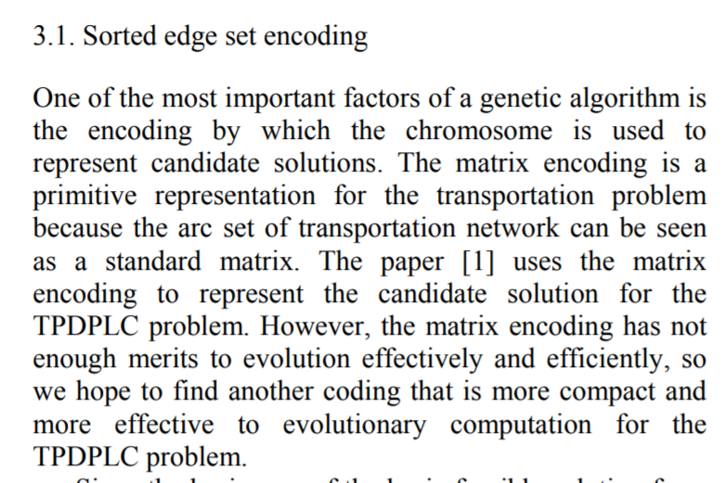
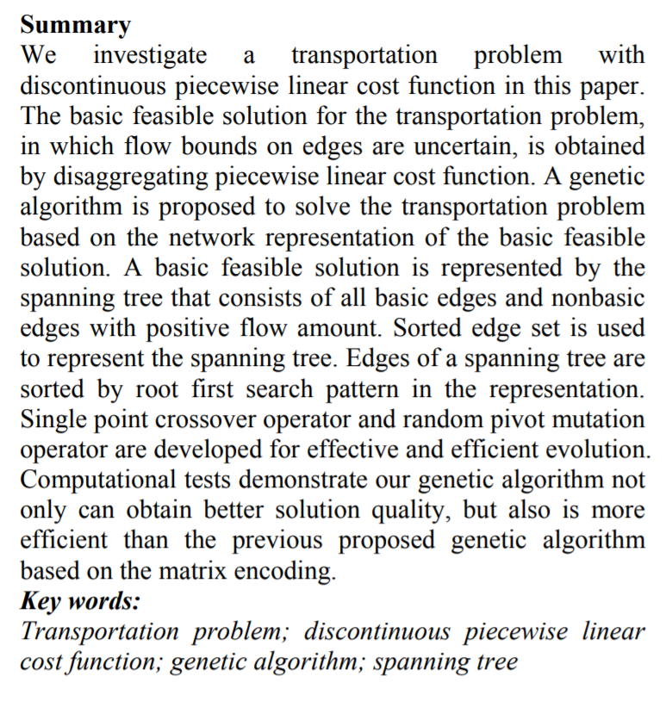
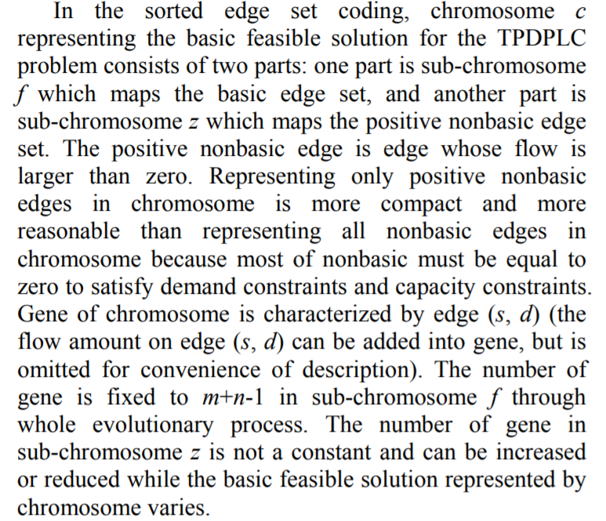

Slide 28
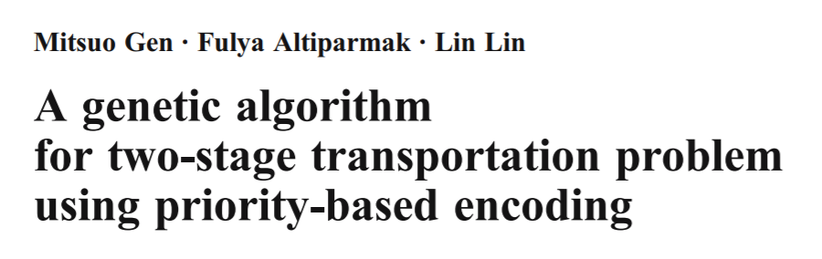
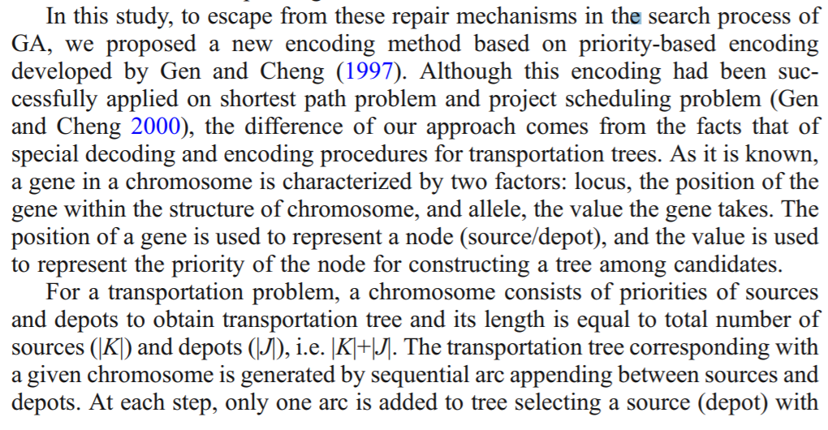
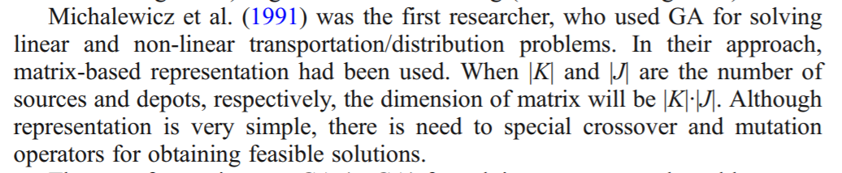
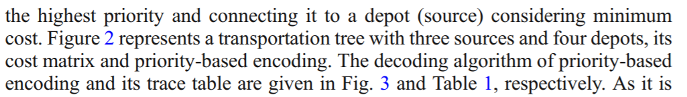
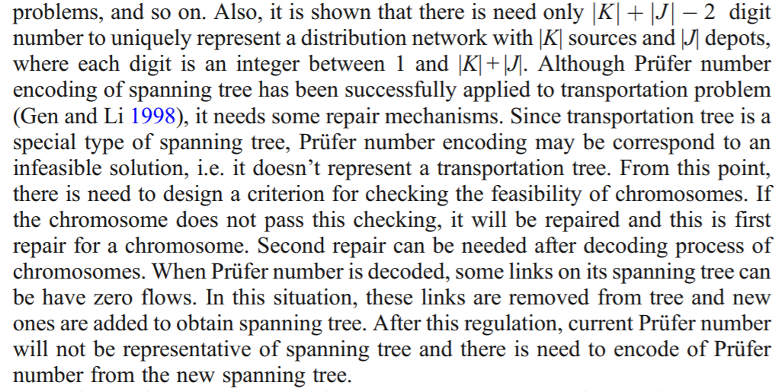
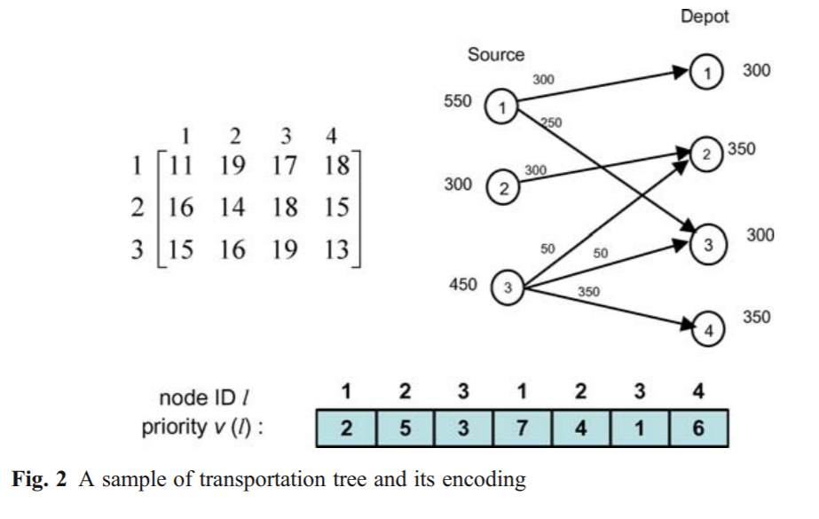

Slide 29
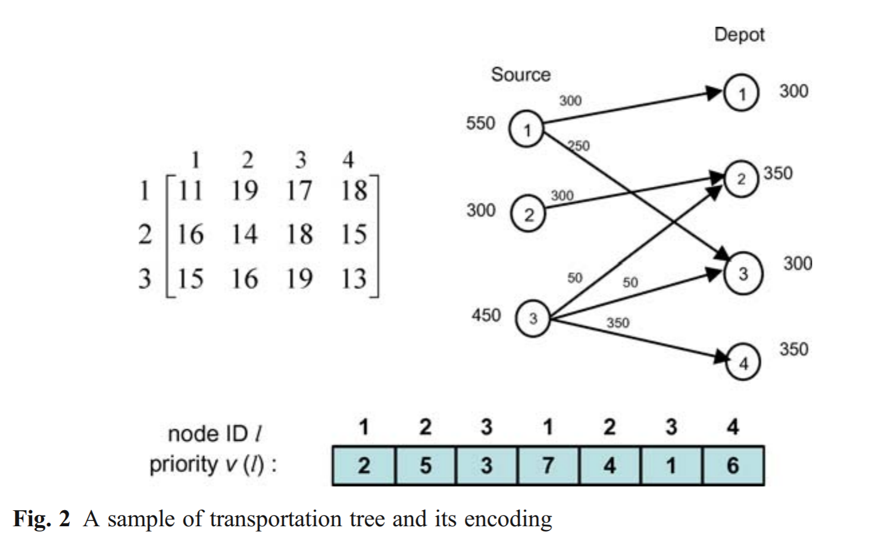

Slide 30
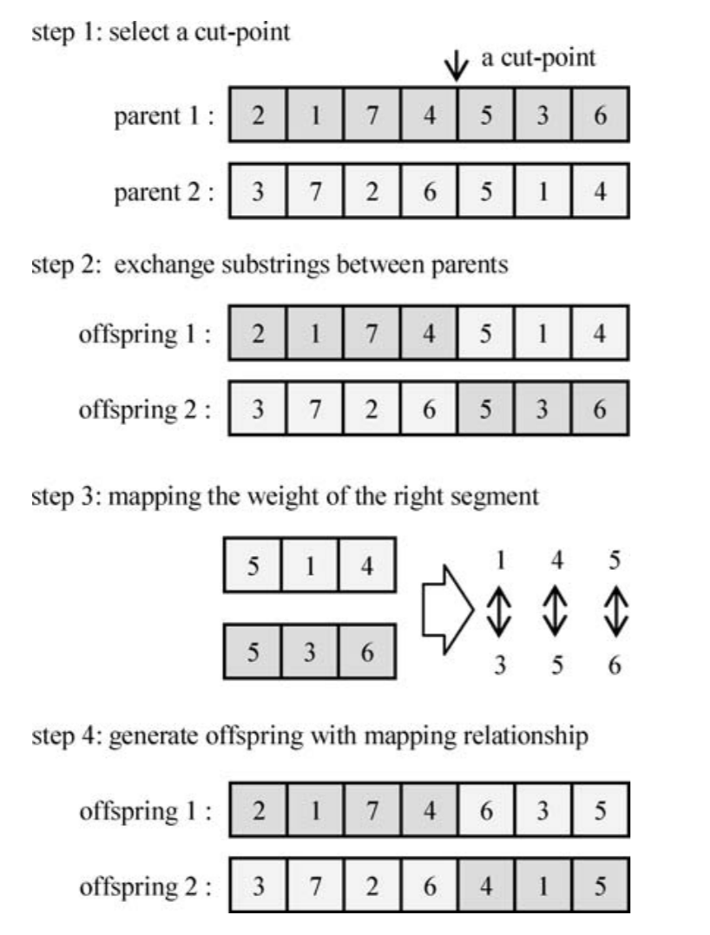
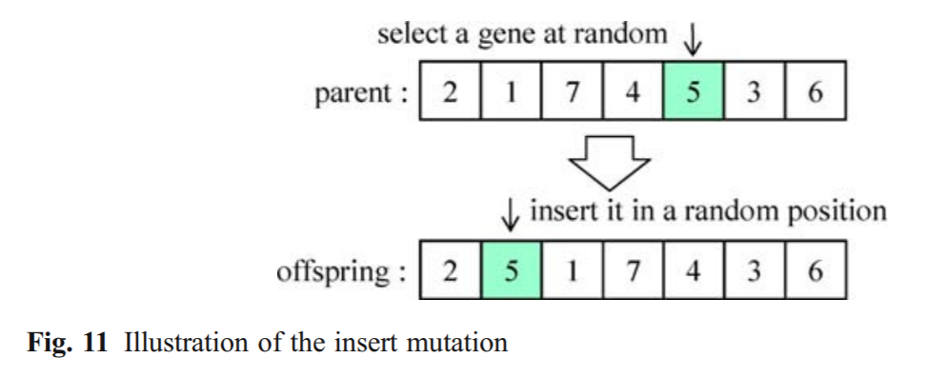
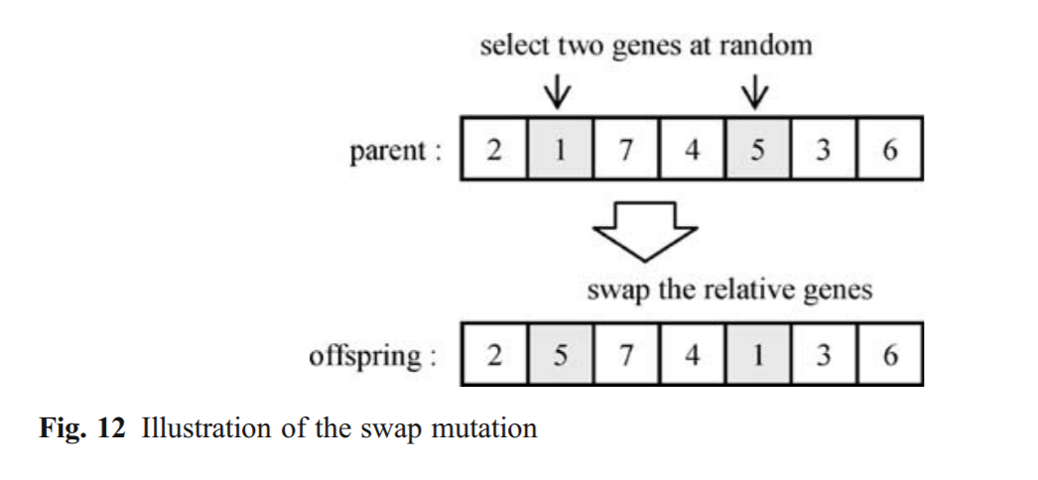

Slide 31
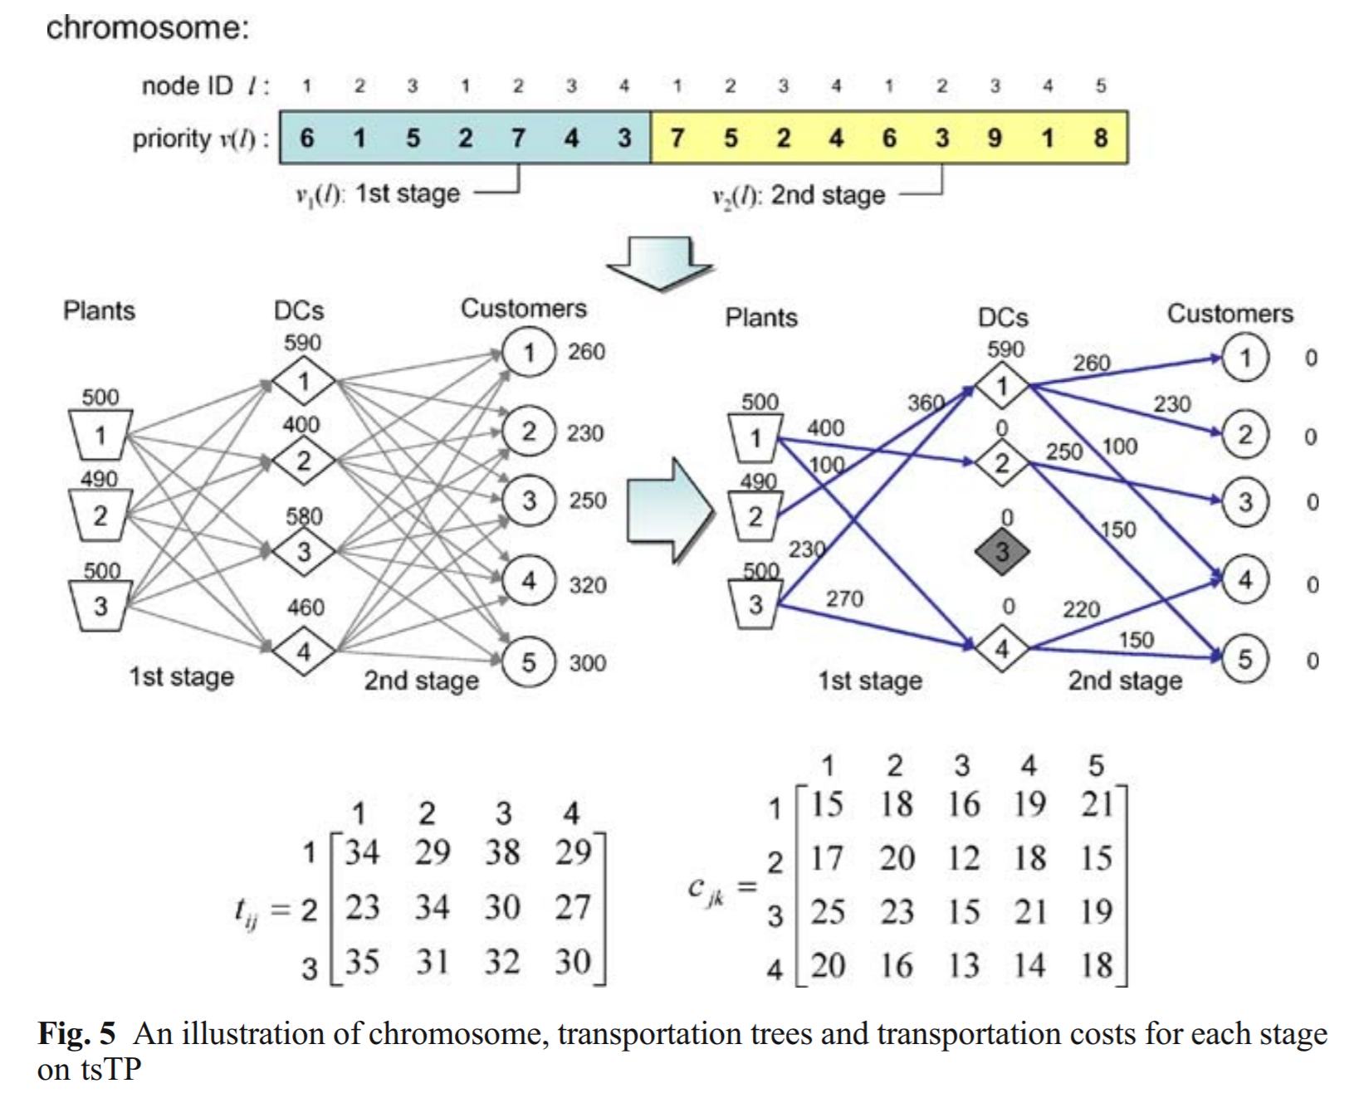

Slide 33
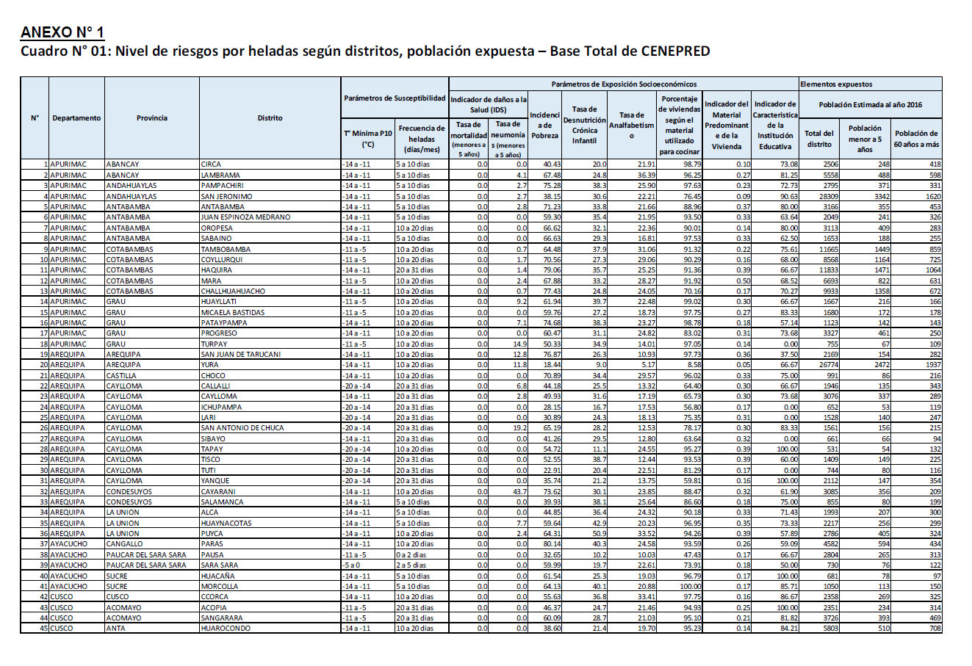
Próximos pasos

Slide 34
Próximos pasos

Slide 35
Próximos pasos

Slide 36
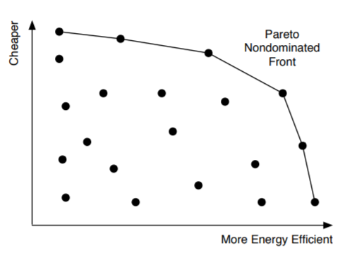
Próximos pasos
Optimización Multiobjetivo: Frente de Pareto

Slide 37
Referencias
Balcik, B., Beamon, B. M., Krejci, C. C., Muramatsu, K. M. and Ramirez, M. (2010). Coordination in humanitarian relief chains: Practices, challenges and opportunities
Caunhyea, A. M., Niea, X. and Pokharel, S. (2012). Optimization models in emergency logistics: A literature review
Clark, A. and Culkin B. (2013). A Network Transshipment Model for Planning Humanitarian Relief Operations after a Natural Disaster
INDECI (2008). Compendio estadístico de prevención y desastres 2007
Presidencia del Consejo de Ministros, Secretaría de Gestión del Riesgo de Desastres (2017). Plan Multisectorial ante Heladas y Friaje 2017
Vitoriano, B., Ortuño, M., Tirado, G. and Montero, J. (2011). A multi-criteria optimization model for humanitarian aid distribution

Slide 38
Objetivos Específicos
Construir la instancia del problema de distribución de ayuda humanitaria basada en un escenario real.
Definir la formulación de la función objetivo, restricciones, variables de decisión y parámetros del problema de distribución de ayuda humanitaria
Definir y diseñar las estructuras de datos, función de aptitud y operadores del algoritmo genético.
Implementar el algoritmo genético para la resolución del problema de distribución de ayuda humanitaria.
Diseñar e implementar un programa lineal a partir de la formulación del problema de optimización.
Diseñar y desarrollar la experimentación numérica para comparar el desempeño del algoritmo genético con el método de programación lineal.
Desarrollar la interfaz de usuario para la ejecución y visualización de los algoritmos de optimización.

Slide 39
Ejemplo
A: 60
B: 50
A: 10
B: 5
S
T
R
A: 70
B: 55
Horizonte de tiempo: 3 días
Vehículos disponibles: 8

Slide 40
ORIGEN | DESTINO | VEHÍCULO | ITEM | TIEMPO | TRANSPORTAR
S | T | V | A | 0 | 0
S | T | V | A | 1 | 30
S | T | V | A | 2 | 30
S | T | V | A | 3 | 0
S | T | V | B | 0 | 0
S | T | V | B | 1 | 50
S | T | V | B | 2 | 0
S | T | V | B | 3 | 0
T | R | V | A | 0 | 0
T | R | V | A | 1 | 10
T | R | V | A | 2 | 30
T | R | V | A | 3 | 30
T | R | V | B | 0 | 0
T | R | V | B | 1 | 5
T | R | V | B | 2 | 50
T | R | V | B | 3 | 0

Slide 41
Ejemplo
Día 1:
A: 60
B: 50
A: 10
B: 5
A: 30
B: 50
A: 10
B: 5
S
T
R

Slide 42
Ejemplo
Día 1:
A: 30
B: 0
A: 30
B: 50
A: 10
B: 5
S
T
R

Slide 43
Ejemplo
Día 2:
A: 30
B: 0
A: 30
B: 50
A: 10
B: 5
A: 30
A: 30
B: 50
S
T
R

Slide 44
Ejemplo
Día 2:
A: 0
B: 0
A: 30
B: 0
A: 40
B: 55
S
T
R

Slide 45
Ejemplo
Día 3:
A: 0
B: 0
A: 30
B: 0
A: 40
B: 55
A: 30
S
T
R

Slide 46
Ejemplo
Día 3:
A: 0
B: 0
A: 0
B: 0
A: 70
B: 55
S
T
R
A: 70
B: 55

Slide 47
Aplicación y resultados

Slide 48
Extracción y procesamiento de datos

Slide 49
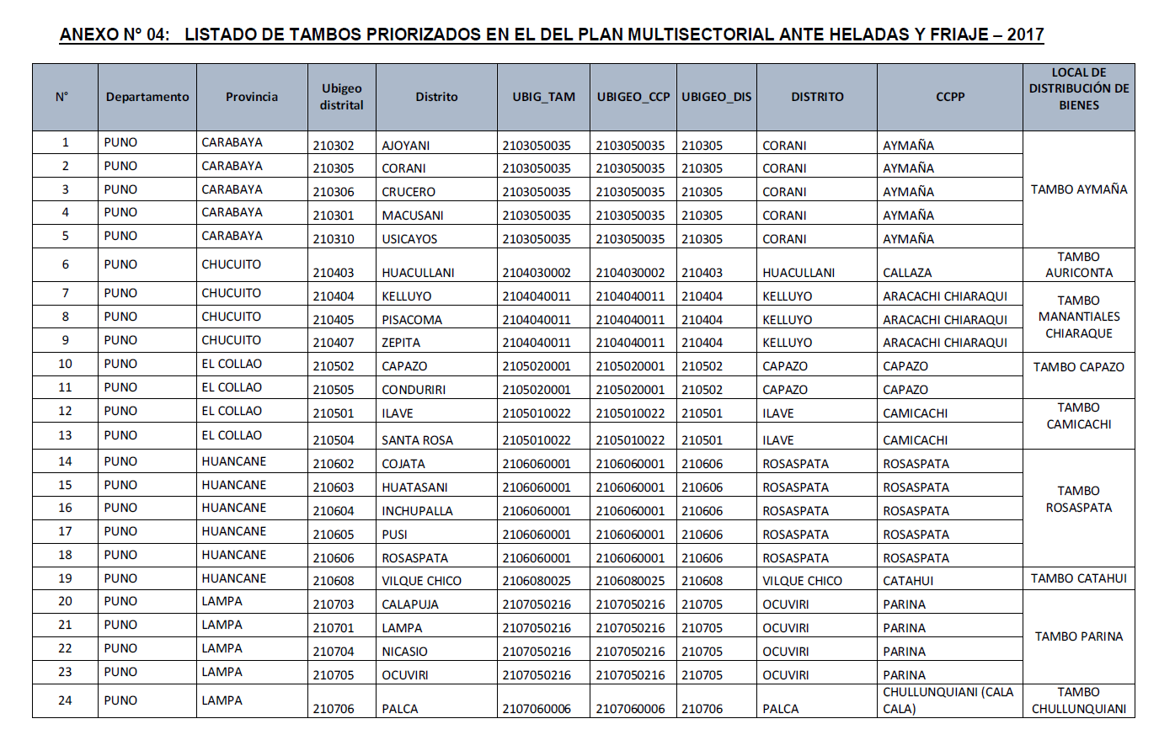
Extracción y procesamiento de datos

Slide 50
Ejecución
17 almacenes
53 tambos
107 aristas
4 ítems (kit de alimentos, kit de abrigo, kit agrorural, kit vivienda)
3 tipos de vehículos
Horizonte de 20 días

Slide 51
Ejecución
Lenguaje de modelado: AMPL
Solver: GNU Linear Programming Kit (GLPK)
Procesador: Intel® Core™ i7-4510U CPU @2.00GHz 2.60GHz
RAM: 8.00 GB
45,465 variables
25,666 restricciones
Tiempo de ejecución: 109.9 segundos
Memoria usada: 88.7 MB

Slide 52

Resultados
Reducción de la demanda insatisfecha a lo largo de los días asignados para la distribución

Slide 53




Resultados
KITS DE ALIMENTOS
KITS DE ABRIGO
KITS AGRORURALES
KITS DE VIVIENDA
Distribución de días necesarios para entregar toda la cantidad de kits

Slide 54
Conclusiones
Es viable la utilización de modelos de programación lineal para la toma de decisiones orientada a la distribución de ayuda humanitaria
El modelo presentado permite además realizar ajustes al peso de cada objetivo para establecer prioridades diferentes
Asimismo, permite representar escenarios tanto del comienzo como la mitad de la intervención
El modelo es extensible y adaptable a otros casos de distribución de ayuda humanitaria

